Slide 1

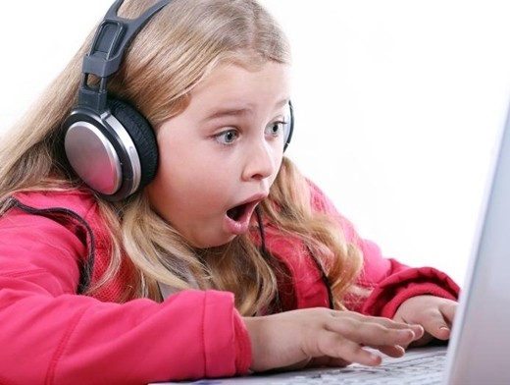
МБОУ – РАЗДОЛЬНЕНСКАЯ ШКОЛА № 19
Общешкольное родительское собрание:
«Безопасность детей
– забота взрослых»
https://www.youtube.com/watch?v=9yKewvHCN4g
Подготовил: социальный педагог высшей квалификационной категории
Цибряева И.А.
2017г.

Slide 2
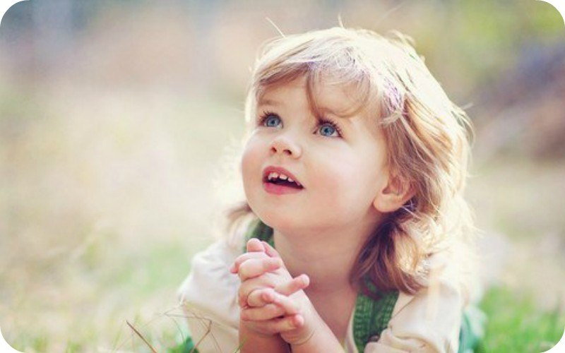

Наши дети – это самое дорогое, что у нас есть.
Это продолжение Жизни, это наполнение Жизни.
Это сама Жизнь, явившаяся в этот мир маленьким человечком. И, конечно же, всем нам, очень хочется, чтобы нашим деткам было хорошо в этом мире
Чем больше ребенок находится с родителями, тем более уверенным, более защищенным он себя чувствует.
Но всё ли мы делаем для того, чтобы наши дети были счастливы и защищены?

Slide 3

https://www.youtube.com/watch?v=76qb4MzsU_8
1

Slide 4
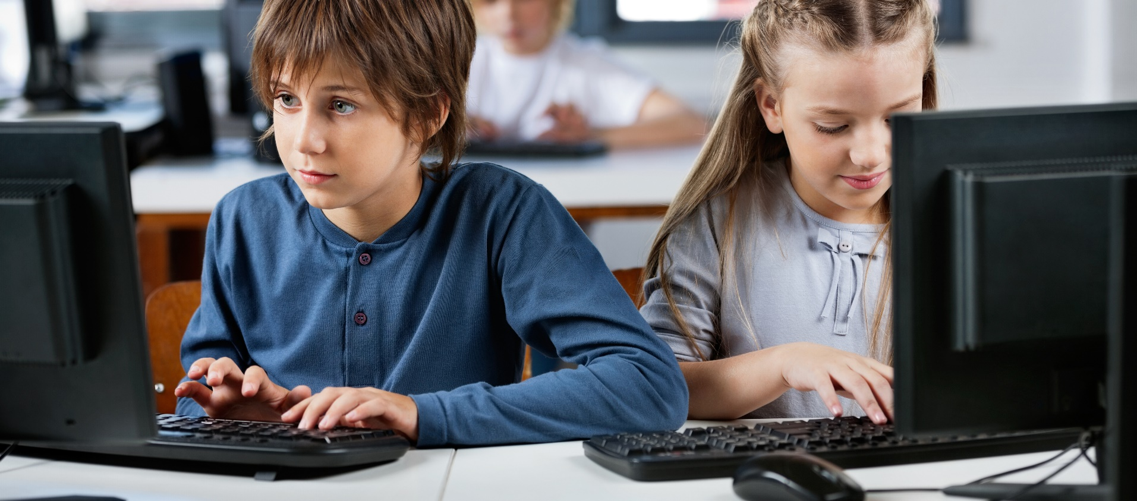
В интернете ребенок может подвергаться информационному насилию. Его основные механизмы: психологическое подавление и манипулирование сознанием. Это одна из самых серьезных угроз в информационной среде.
Она чревата получением психологической травмы и даже нанесением ущерба психологическому здоровью.

Slide 5


Slide 6
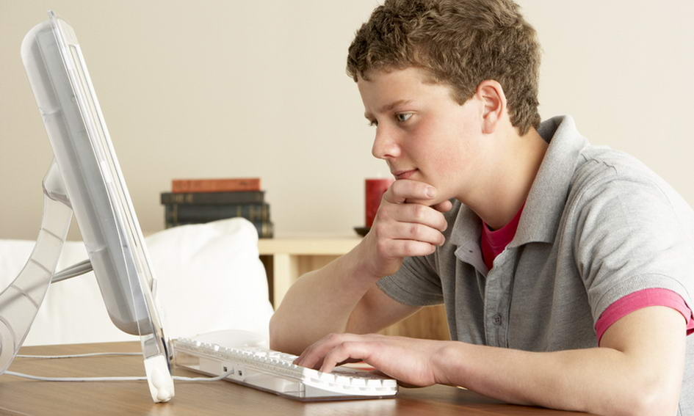
Мы, взрослые, должны обеспечить безопасность наших детей в Интернете. Здесь уважаемые родители нам предлагают посмотреть несколько занятий по обеспечению безопасной информационной среды для подростка дома. Сегодня мы посмотрим «Общий анализ проблемы и необходимость защиты детей»

Slide 7
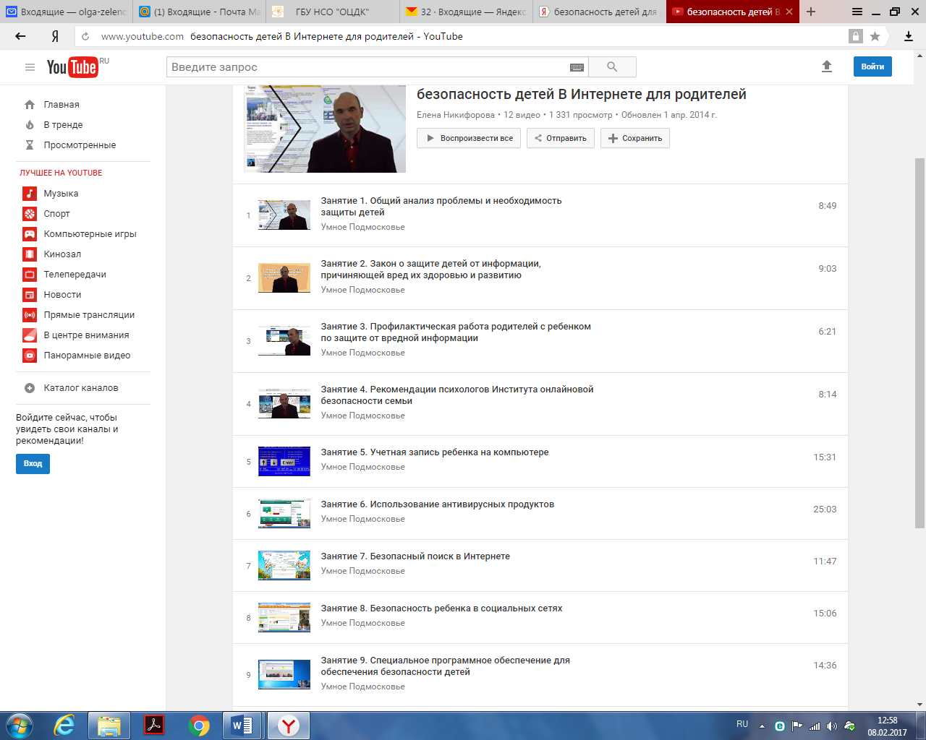
https://www.youtube.com/playlist?list=PLz0giOWUoxRWsPage1ntQVZPUjMTFmWwq
2

Slide 8
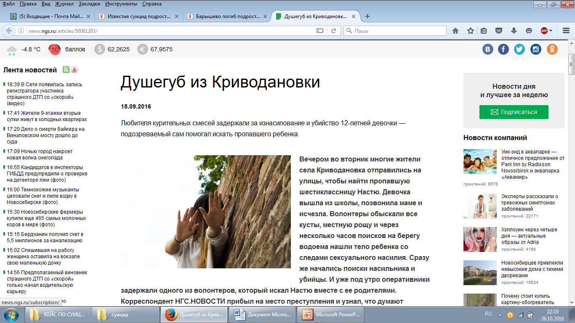
ПЕЧАЛЬНАЯ СТАТИСТИКА

Slide 9
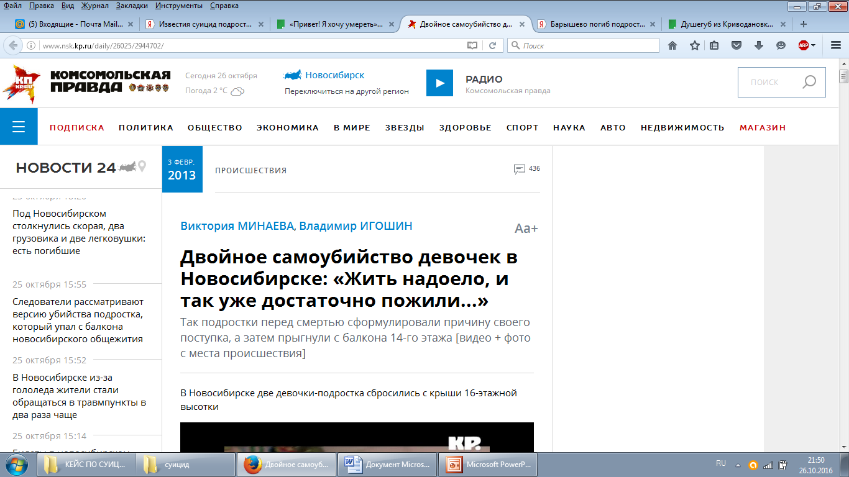
ПЕЧАЛЬНАЯ СТАТИСТИКА

Slide 10
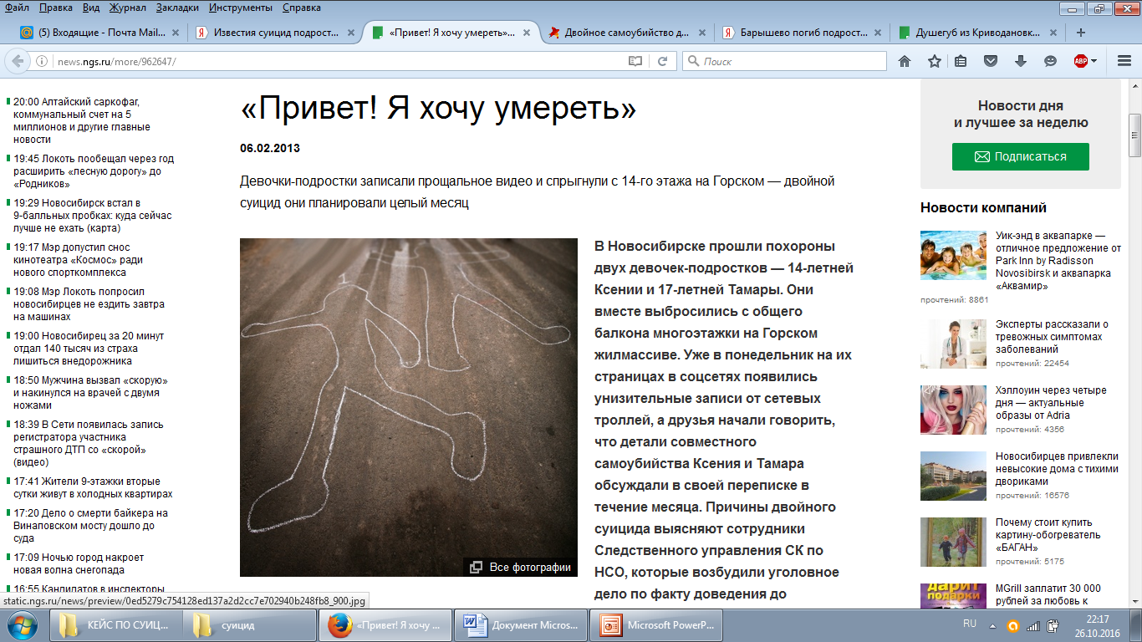
ПЕЧАЛЬНАЯ СТАТИСТИКА

Slide 11
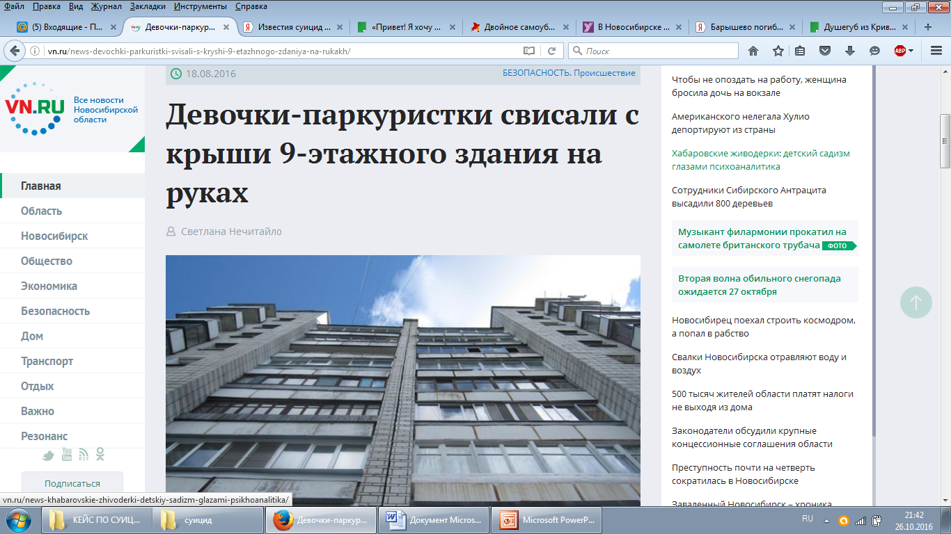
ПЕЧАЛЬНАЯ СТАТИСТИКА

Slide 12
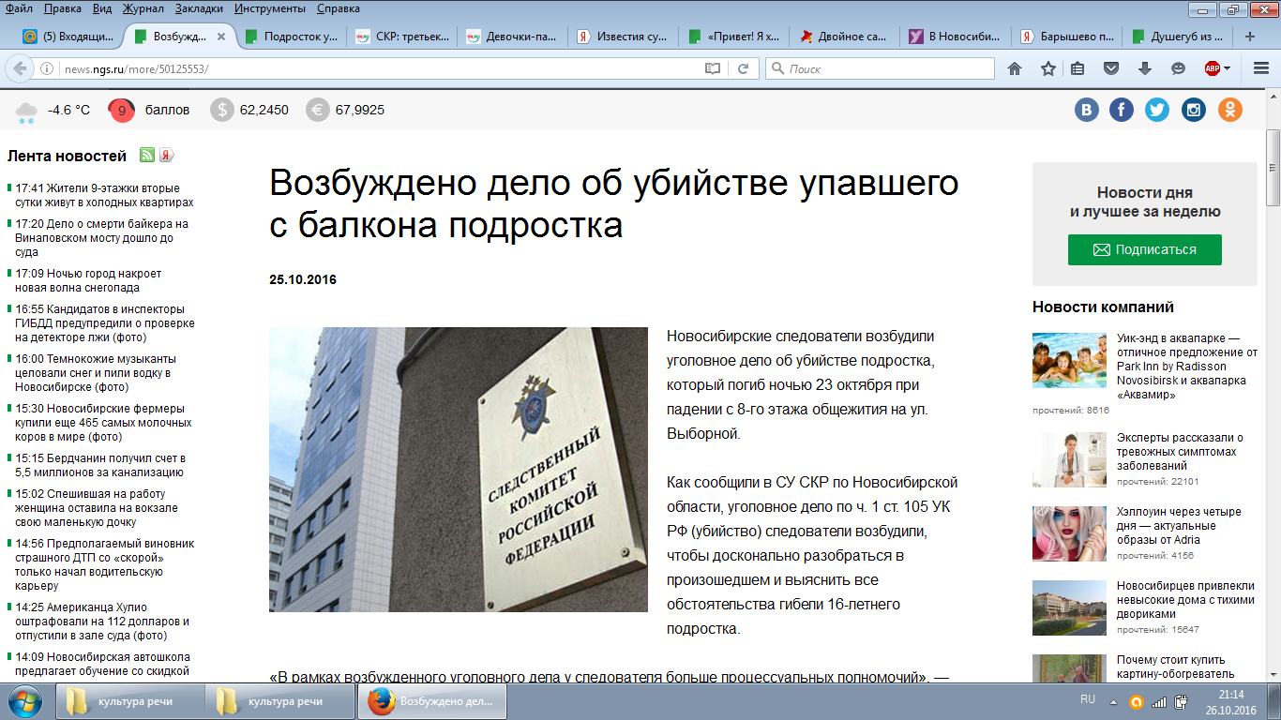
ПЕЧАЛЬНАЯ СТАТИСТИКА

Slide 13
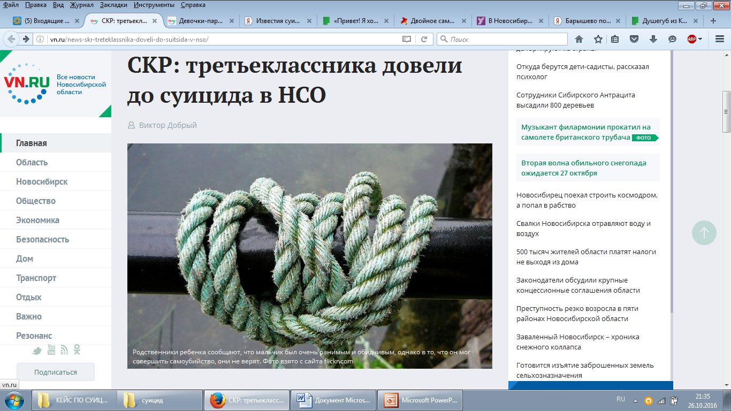
ПЕЧАЛЬНАЯ СТАТИСТИКА

Slide 14
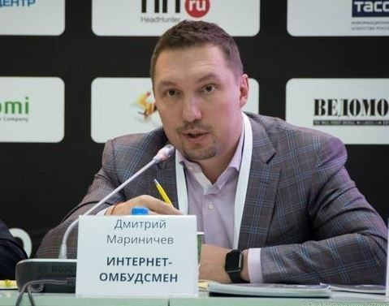
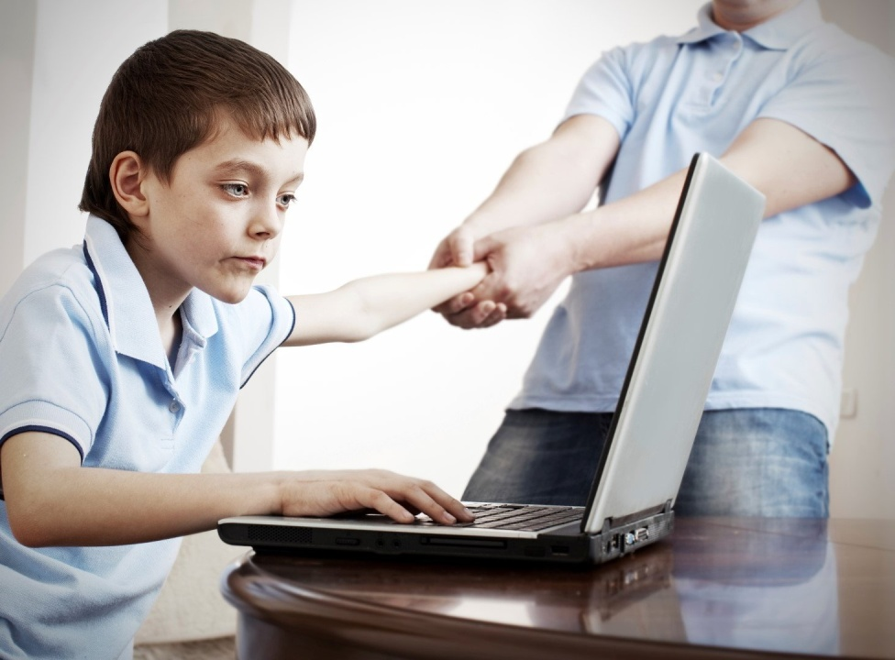
« Отрицательная информация распространяется с огромной скоростью» - считает член комитета Совета Федерации по социальной политике Елена Попова.
Интернет-омбудсмен Дмитрий Мариничев считает, что, родители обязаны контролировать поведение своих отпрысков в социальных сетях, ведь по закону вся ответственность за действия детей, так или иначе, лежит на их родителях.

Slide 15
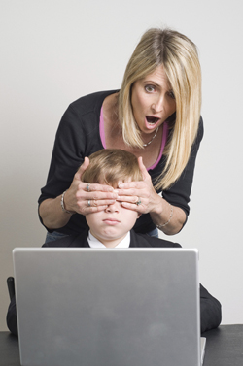
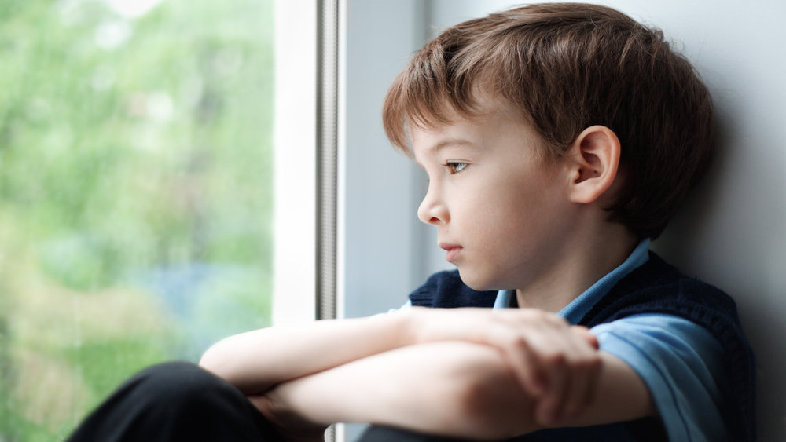
Статья 110 УК РФ «Доведение до самоубийства» предполагает, что до самоубийства доводят лишь угрозами, жестоким обращением, систематическим унижением человеческого достоинства потерпевшего – о пропаганде суицида, о формировании привлекательного образа самоубийцы в ней не сказано ни слова.

Slide 16

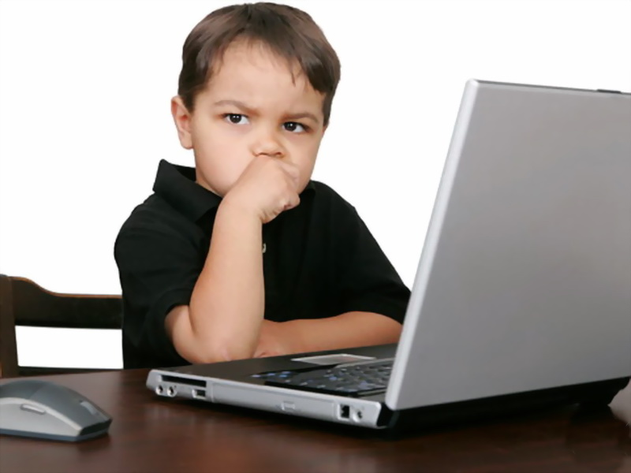
Но обработка в суицидальных группах идет более тонкая, никто не угрожает и не унижает, просто у участников формируется убеждение, что жить незачем, что человек – ничтожен, и жизнь его не представляет ценности.
И делается это в сочувствующе-понимающей манере, – так, чтобы у ребенка сложилось ощущение, что он попал в среду себе подобных, объединенных общей проблемой.

Slide 17
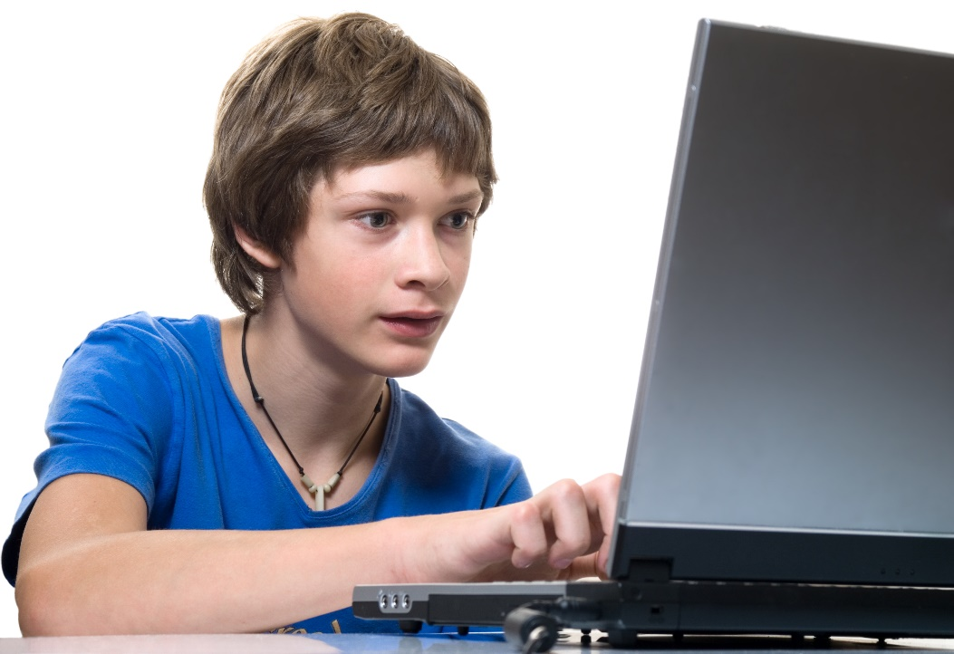
В результате в действиях тех, кто организует и поддерживает такие группы, вроде, как и нет состава преступления, несмотря на наличие погибших участников этих групп. Налицо тонкая манипуляция подростковым созданием, считают сторонники жестких мер в отношении создателей виртуальных клубов самоубийц. Вполне возможно, что статья 110 УК РФ устарела и ее необходимо дополнять с учетом новых виртуальных технологий.

Slide 18
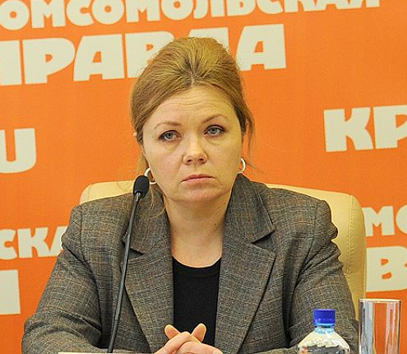
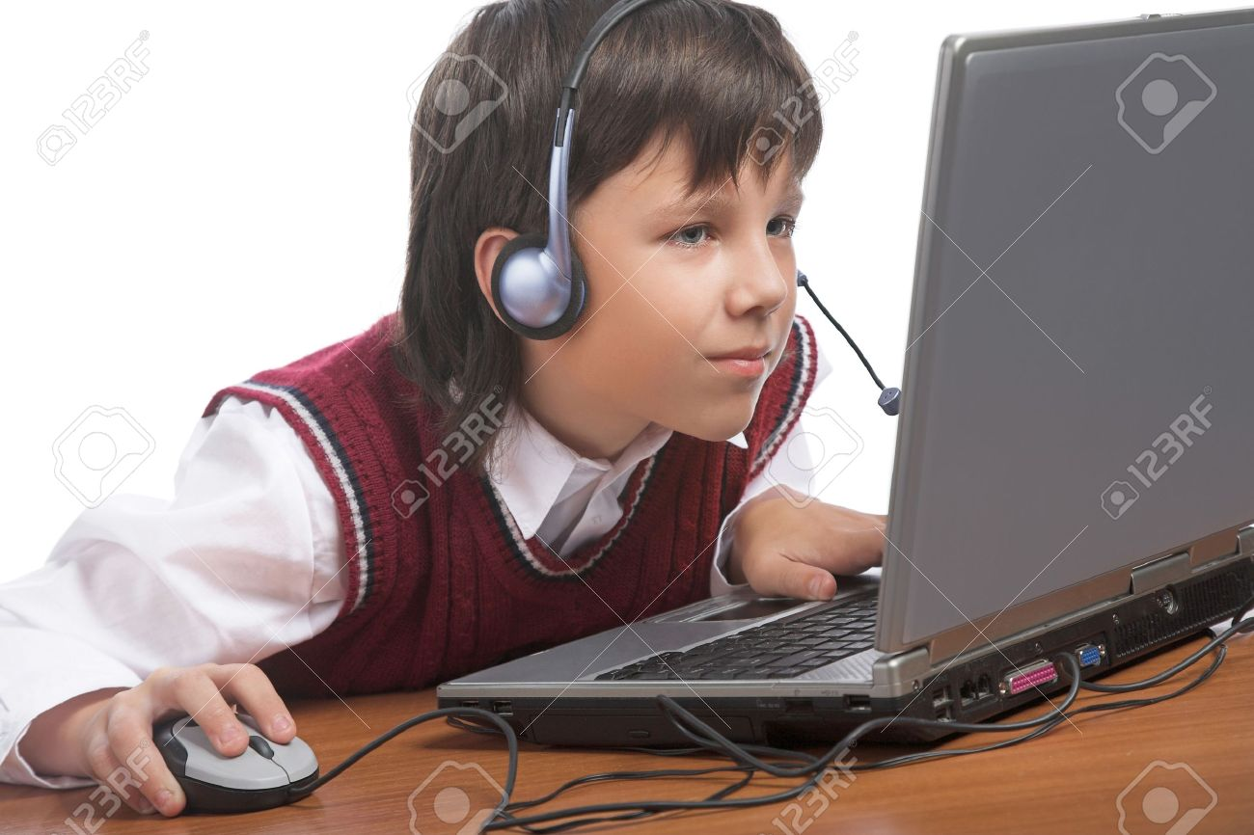
Руководитель отдела клинической психиатрии МНИЦПН им. Сербского
Анна Портнова не склонна винить в росте подростковых суицидов социальные сети.
Ребенок, полагает она, приходит
к суициду потому, что он одинок, у него проблемы со
сверстниками, у него
нет поддержки в семье.
Поэтому он идет в группу,
в которой получает советы,
не всегда конструктивные.

Slide 19
Когда проводится судебно-психиатрическая экспертиза, продолжает эксперт, то выясняется, что психическое состояние ребенка, наложившего на себя руки, приближалось к паталогическому: аффект, депрессия, пусть даже кратковременная, вызванная каким-то пустяком. «Поэтому, конечно, в том, что происходит, виноваты мы, взрослые. Если посмотреть на детей, которые совершили суицидальные попытки, то это, как правило, неполные семьи, это отстраненные отношения в семье, отсутствие доверительных отношений с родителями, неприятие сверстниками. Но постфактум об этом говорить поздно, все нужно делать профилактически», – резюмирует Портнова.

Slide 20
Какие же смертельные игры подстерегают детей сейчас?
Сейчас в новостных страницах интернета, в сетях вайбер и ватсап распространяются сообщения о новых смертельных играх детей и подростков.
Изначально на просторах интернета существовала виртуальная игра «Беги или умри». Но постепенно с экранов компьютеров, она перешла на улицы наших городов. Предупреждение об опасной игре с таким названием массово распространяется сейчас в сети интернет по всей России.

Slide 21
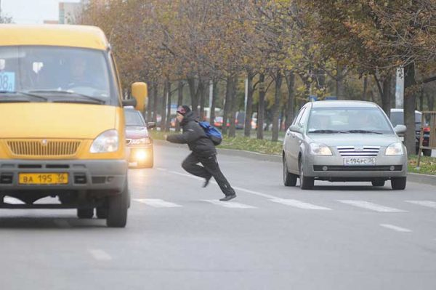
Смертельно опасная игра «Беги или умри» набирает популярность среди школьников.
https://www.youtube.com/watch?v=c0ZUWP8EX3E
3

Slide 22
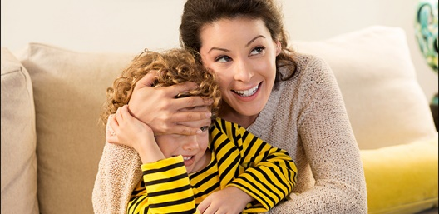
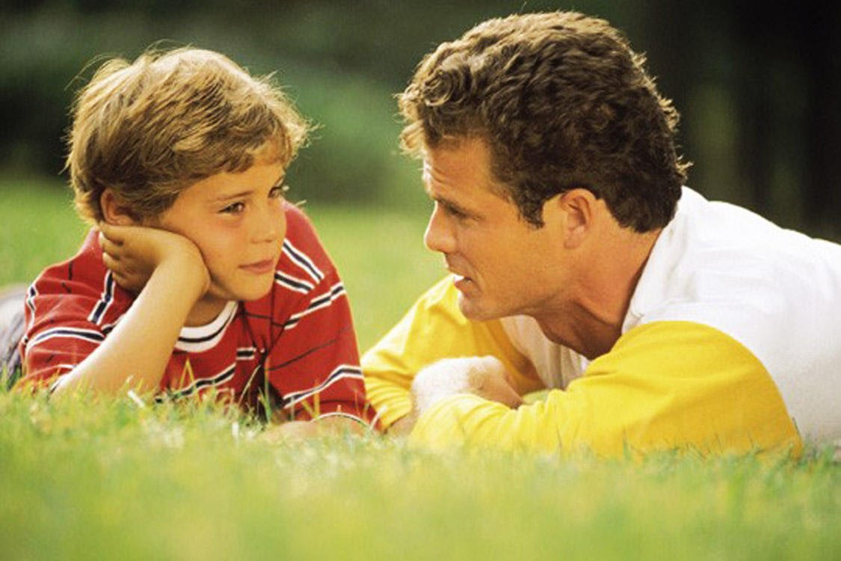
У этих игр есть одна особенность: они рассчитаны на свидетелей. Без "отчёта" они теряют смысл. Дети нуждаются во внимании, и тут нужно работать в двух направлениях.
Во-первых, давать больше неформального внимания, объединиться в чём-то с ребёнком против того, что кажется ему самым отвратительным в окружающем его мире.

Slide 23
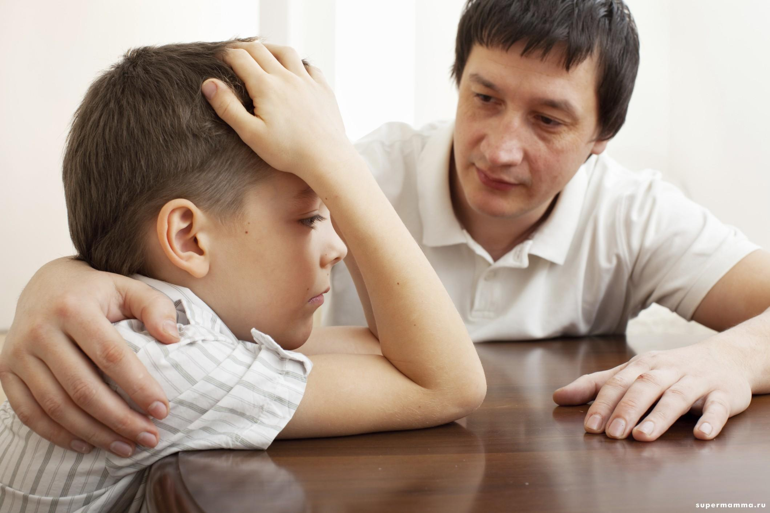

Объединившись с ребёнком, мы даём ему шанс на веру в понимание, на возможность свободы выбора.
И во-вторых, это влияние извне. Зависимость от
мнения, манипулирование сознанием. Конечная цель: направить этот бунт против тех, кто пытается диктовать
ребёнку правила игры.

Slide 24
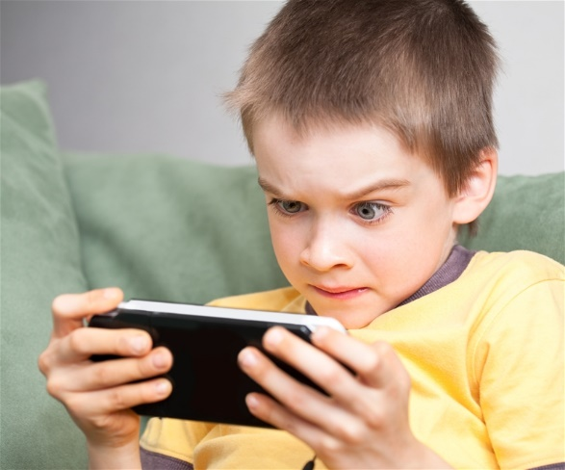
Так же среди школьников набирает популярность игра "Исчезновение на 24 часа".
Ее правила, подростки пересылают друг другу в интернете. Смысл игры заключается в том, что дети должны спрятаться от родителей и сверстников ровно на сутки. По правилам этого экстремального развлечения, ее участник не должен пользоваться средствами мобильной связи. Победа засчитывается в том случае, если ребенка не смогли найти.
Это не компьютерная игра, это порождение соцсетей. Самое страшное то, что предугадать, что ваш ребенок задумал в нее сыграть, крайне сложно. Подростки – более
продвинутые пользователи,
чем их родители. В день создается
множество групп, в которых ставятся
задачи, и тут же группы уничтожаются.

Slide 25
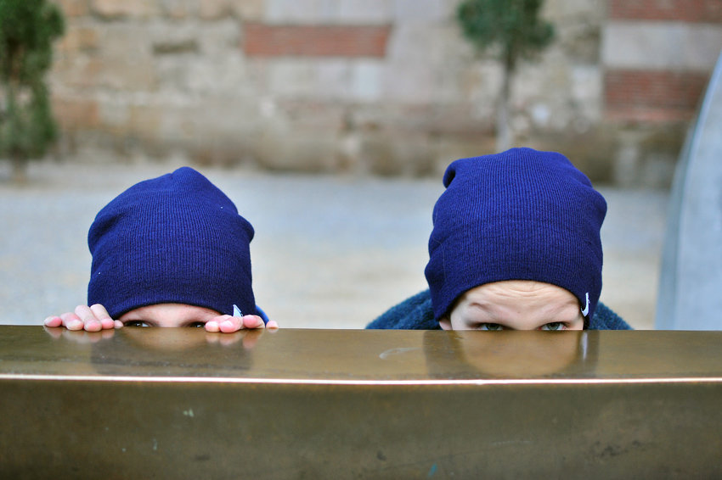
"Исчезновение на 24 часа".

Slide 26
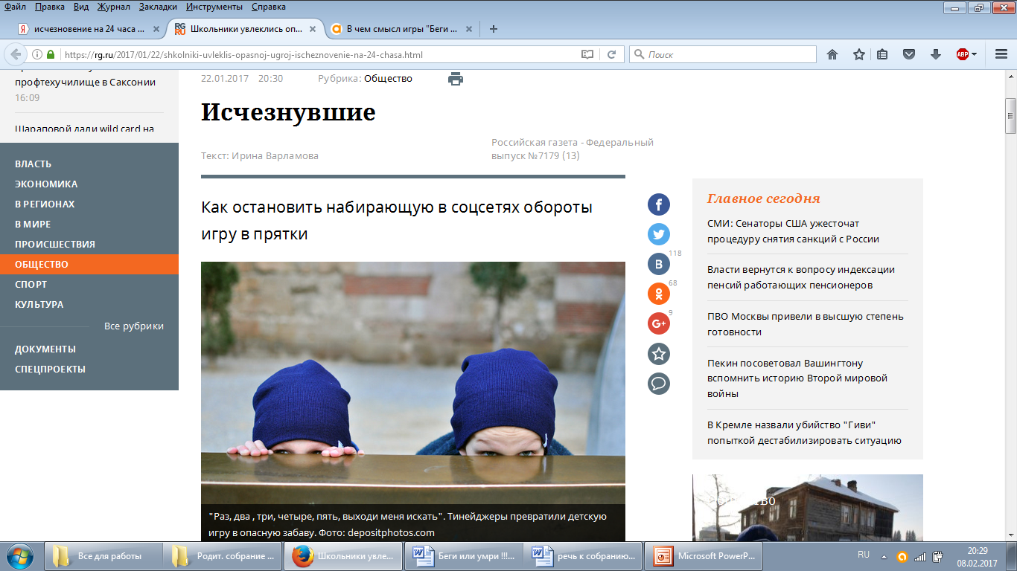
По информации "Российской газеты", в различных регионах зафиксированы случаи исчезновения подростков. И часть из них связывают именно с новой игрой. Все эти развлечения, так или иначе ставят под угрозу человеческую жизнь.

Slide 27
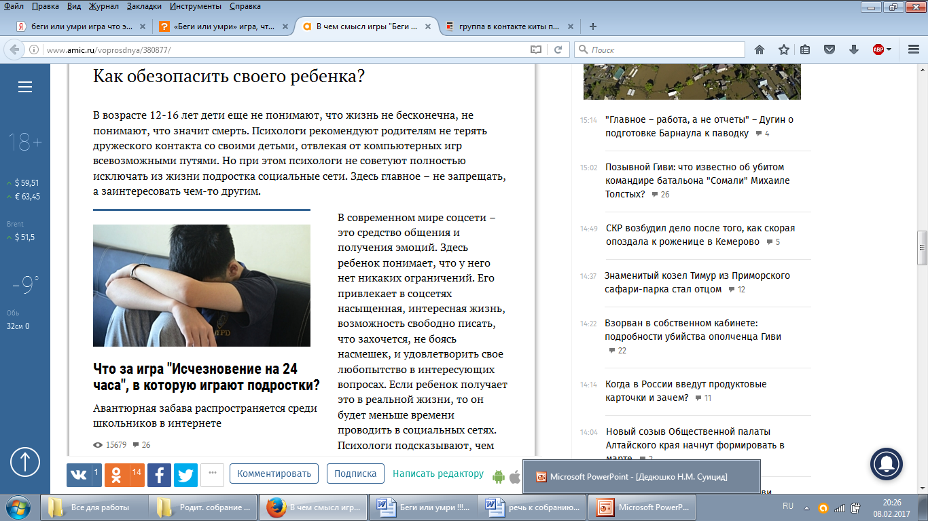
«ИСЧЕЗНУВШИЙ НА 24 ЧАСА»

Slide 28
СОВЕТ РОДИТЕЛЯМ:
ЧТО ДЕЛАТЬ, ЕСЛИ ПРОПАЛ РЕБЕНОК?
Выяснять, играет ли ваша дочка или сын в игру "Исчезновение на 24 часа", времени нет.
Незамедлительно обращайтесь в полицию. Вы можете обратиться в любое отделение полиции лично или заявить о пропаже по телефону.

Slide 29
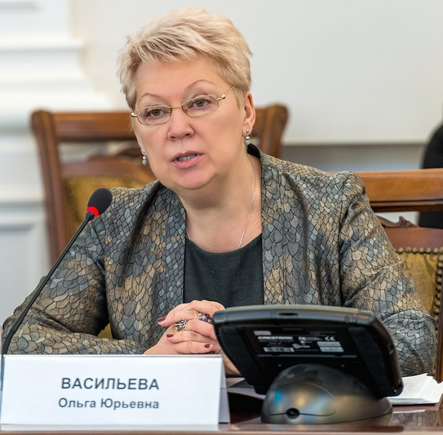
Министр образования Ольга Васильева прокомментировала новую игру "Исчезновение на 24 часа", которая набирает популярность в России. По её словам, "таким игрокам что-то не додали в семье".
«24 часа челлендж» действительно существует, но он никак не связан с уходом из дома. По его правилам детям надо провести ночь в «запрещённых местах», например, в торговом центре или магазине, снять это на камеру и выложить на YouTube.

Slide 30
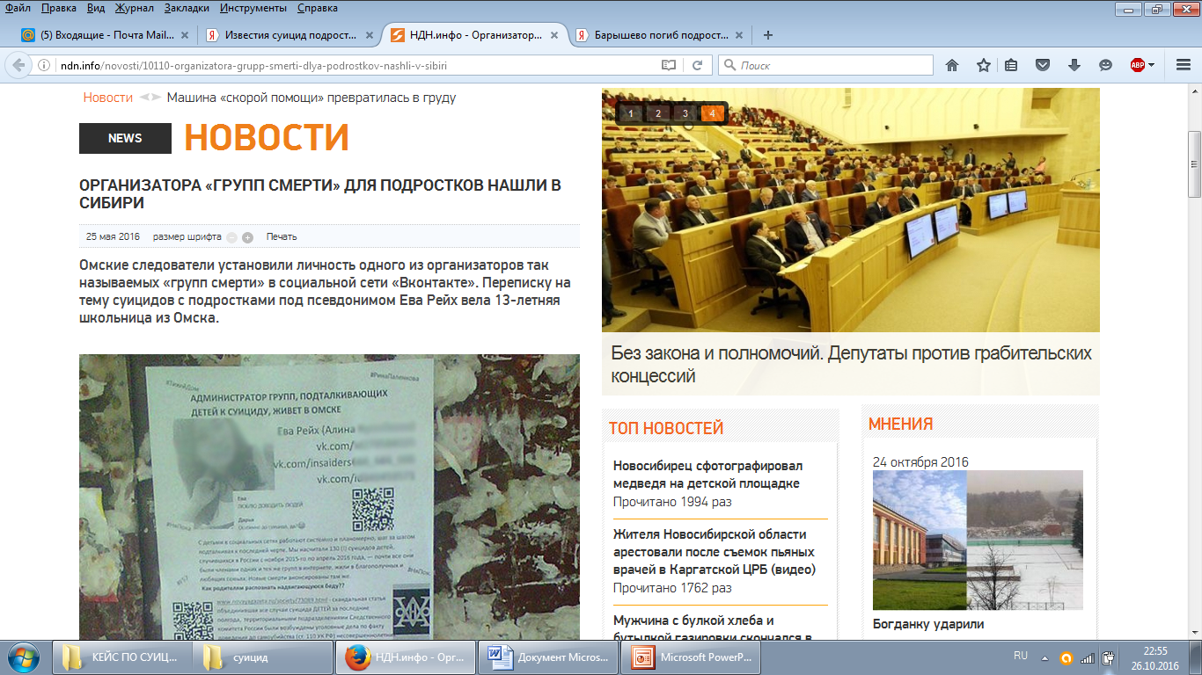
«ГРУППЫ СМЕРТИ» VK
В соц. сетях в контакте зарегистрированы сотни групп, поддерживающих самоубийства - это «группы смерти». Содержимое «групп смерти» разнообразно по форме, но одинаково по содержанию — от фотографий самоубийц до видеороликов реальных суицидов.
Омские следователи установили личность одного из организаторов так называемых «групп смерти» в социальной сети «Вконтакте». Переписку на тему суицидов с подростками под псевдонимом Ева Рейх вела 13-летняя школьница 8 класса Алина из Омска.
Посмотрим, как простая
школьница спасла девочку
из группы смерти:
https://www.youtube.com/watch?v=kqPPkxh-RK8
4

Slide 31
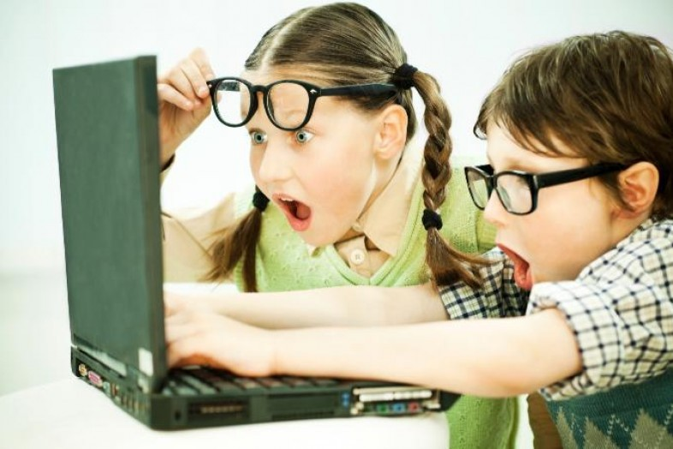
ОПАСНЫЕ ГРУППЫ!!!
– «Киты плывут вверх»,
«Разбуди меня в 4:20»,
«f57»,
«f58»,
«Тихий дом»,
«Рина»,
«Ня.пока»,
«50 дней до моего…»…

Slide 32
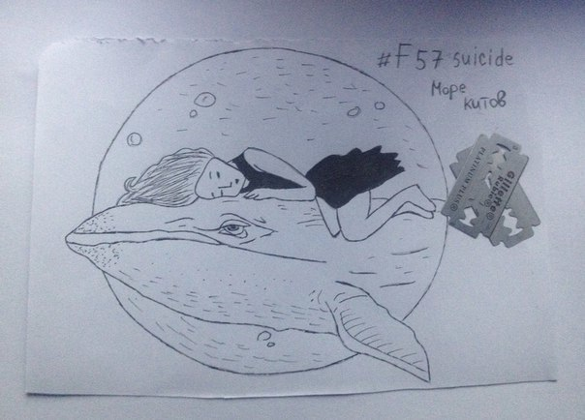
Ещё одна беда! Люди, которые называют себя «Китами» вербуют подростков в интернете полностью подчиняя себе их сознание. Посмотрим видео.
https://www.youtube.com/watch?v=uNifGKqPmWE
5

Slide 33
Специализированные сообщества предлагают участникам «игру»: они высылают подробные инструкции о способе самоубийства подросткам и запускают 50-дневный отсчет.
Днями «выпиливания» предположительно называют 17, 23 ноября и 26 декабря. Эти даты выбраны не случайно: 23 ноября 15-летняя девушка, представлявшаяся в соцсетях Риной, «запустила волну» подросткового суицида, покончив с собой на рельсах. Перед самоубийством она разместила в соцсетях селфи с подписью «Ня. Пока». Эта фраза стала трендом среди подростков

Slide 34
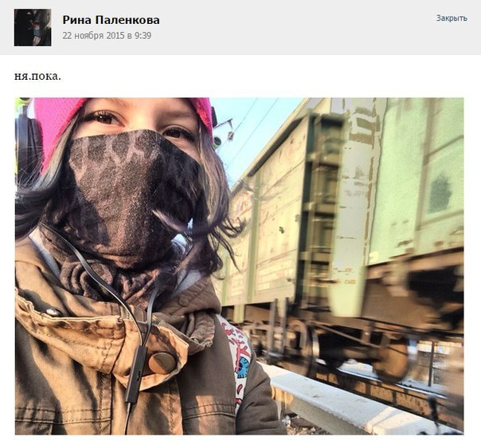
https://www.youtube.com/watch?v=-eHAwxxI73k
6

Slide 35
МОТИВЫ СУИЦИДАЛЬНОГО ПОВЕДЕНИЯ ДЕТЕЙ
* Переживание обиды, одиночества, отчужденности и непонимания.
*Действительная или мнимая утрата любви
родителей.
*Переживания, связанные со смертью, разводом или уходом родителей из семьи.
*Чувство вины, стыда,
оскорбленного самолюбия.
* Боязнь позора, насмешек
или унижения.
* Страх наказания.

Slide 36
МОТИВЫ СУИЦИДАЛЬНОГО ПОВЕДЕНИЯ ДЕТЕЙ
* Любовные неудачи, беременность.
* Чувство мести, злобы, протеста.
* Желание привлечь к себе внимание.
* Чувство безнадежности.
* Желание наказать
обидчика.
* Депрессивные
состояния

Slide 37
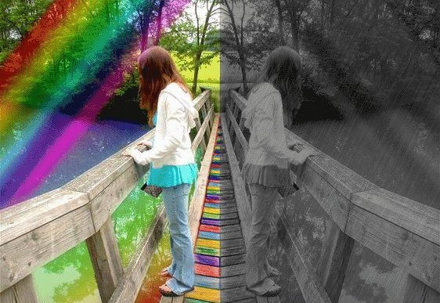
ИНФОРМАЦИЯ К РАЗМЫШЛЕНИЮ.
Наиболее частой причиной попытки самоубийств среди подростков - семейные конфликты с родителями.
На втором месте – угроза
потери близкого человека (неразделённая любовь)
На третьем месте – несправедливое отношение, обвинение , ссора
Доведение до самоубийства через социальные сети.

Slide 38
СЛОВЕСНЫЕ ПРИЗНАКИ:
Разговоры о смерти: “Я собираюсь покончить с собой”; “Я не могу так дальше жить”.
Намёки о своем намерении: “Я больше не буду ни для кого проблемой”; “Тебе больше не придется обо мне волноваться”.
Много шутят на
тему самоубийства.
Заинтересованность
вопросами смерти.

Slide 39
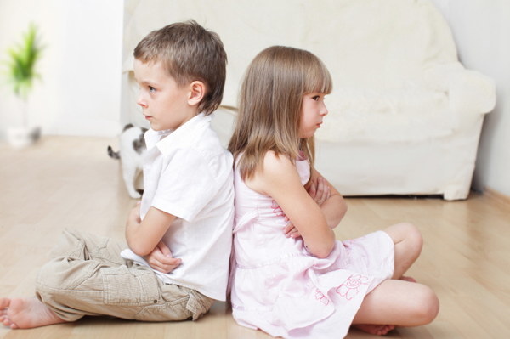
ПОВЕДЕНЧЕСКИЕ ПРИЗНАКИ:
1.Раздают другим вещи, имеющие большую личную значимость, приводят в порядок дела, мирятся с давними врагами.
2. Демонстрируют радикальные перемены в поведении.
3. Проявляют признаки беспомощности,
безнадежности и
отчаяния.

Slide 40
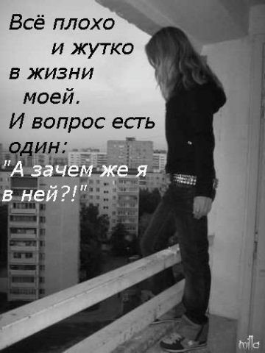
СИТУАЦИОННЫЕ ПРИЗНАКИ:
1.Социально изолирован (не имеет друзей или имеет только одного друга), чувствует себя отверженным.
2. Живет в нестабильном окружении.
3. Ощущает себя жертвой насилия.
4. Предпринимал раньше попытки суицида.
5. Имеет склонность к самоубийству.
6. Перенес тяжелую потерю
(смерть кого-то из близких,
развод родителей).
7. Слишком критически настроен по отношению к себе.

Slide 41

СОВЕТЫ РОДИТЕЛЯМ:
 Всегда подчеркивайте все хорошее и успешное.
Не оказывайте давление на подростка,
не предъявляйте чрезмерные требования в учебе.
Демонстрируйте ребенку настоящую любовь к нему, а не только слова, чтобы он ощущал, что его
действительно любят.
Оставайтесь собой, чтобы ребенок воспринимал вас как искреннего, честного человека, которому можно доверять.

Slide 42
СОВЕТЫ РОДИТЕЛЯМ:
Проявляйте искреннюю заинтересованность в делах ребенка, имейте дело с человеком, а не с «проблемой», разговаривайте на равных.
Пытайтесь увидеть кризисную ситуацию глазами своего ребенка, занимайте его сторону, а не сторону других людей,
которые могут причинить
ему боль, или в
отношении которых он
может поступить так же.

Slide 43
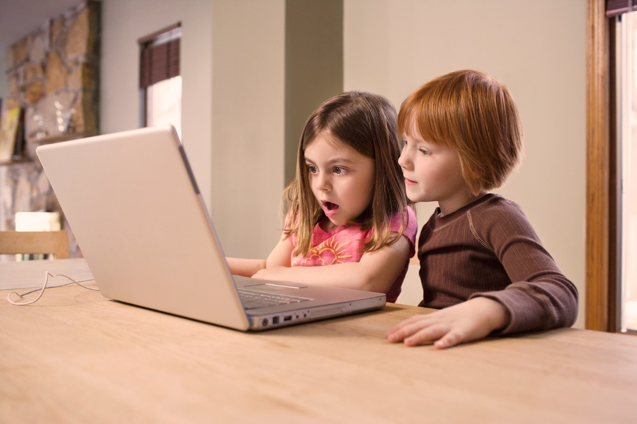
СОВЕТЫ РОДИТЕЛЯМ:
Дайте ребенку возможность найти свои собственные ответы, даже тогда, когда считаете, что знаете выход из кризисной ситуации.
 Проверяйте и контролируйте соц.сети вашего ребенка.  Когда вы не знаете, что сказать, не говорите ничего, но будьте рядом!

Slide 44
СОВЕТЫ РОДИТЕЛЯМ:
Будьте всегда доступны для ваших детей, не отмахивайтесь от любой ерунды, которой им захочется с вами поделиться. Если они будут делиться ерундой, то придут и рассказать важное. Не теряйте из виду детей, которые не живут с вами, будьте для них на расстоянии протянутой руки. И пусть всё, связанное с темой этого собрания, никогда не станет для вас и для них актуально.
БЕРЕГИТЕ СВОИХ ДЕТЕЙ!
https://www.youtube.com/watch?v=4lJhC9Hiq1s
7

Slide 45

Спасибо за внимание!

